Slide 1
Chuyên đề thiết kế hệ vi mạch 1 CE434.L21.MTCL
Mạng neurol tích chập (CNN)
AlexNET

Slide 2
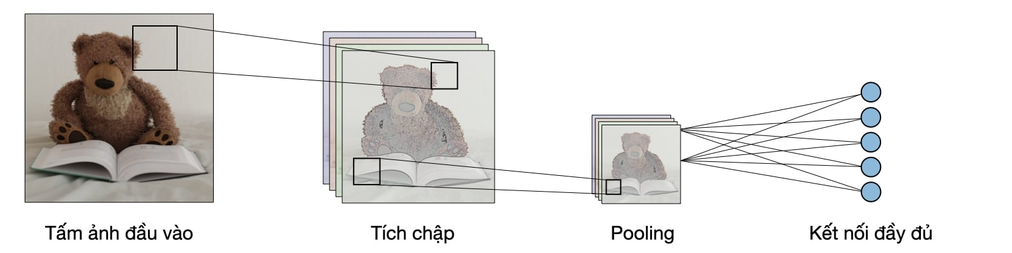
I.Tổng quan CNN
- CNN phân loại hình ảnh bằng cách lấy 1 hình ảnh đầu vào, xử lý và phân loại nó theo các hạng mục nhất định (Ví dụ: Chó, Mèo, Hổ, ...). Máy tính coi hình ảnh đầu vào là 1 mảng pixel và nó phụ thuộc vào độ phân giải của hình ảnh. Dựa trên độ phân giải hình ảnh, máy tính sẽ thấy H x W x D (H: Chiều cao, W: Chiều rộng, D: Độ dày)

Slide 3
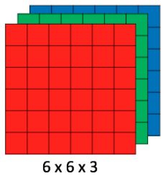
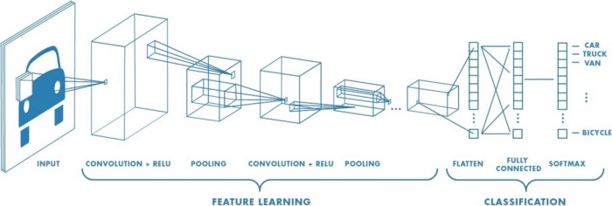
I.Tổng quan CNN
Về kỹ thuật, mô hình CNN để training và kiểm tra, mỗi hình ảnh đầu vào sẽ chuyển nó qua 1 loạt các lớp tích chập với các bộ lọc (Kernals), tổng hợp lại các lớp được kết nối đầy đủ (Full Connected) và áp dụng hàm Softmax để phân loại đối tượng có giá trị xác suất giữa 0 và 1.

Slide 4

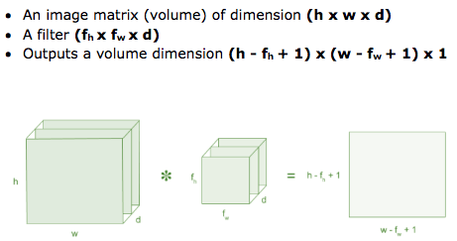
I.Tổng quan CNN
- Lớp tích chập - Convolution Layer:
Tích chập là lớp đầu tiên để trích xuất các tính năng từ hình ảnh đầu vào. Tích chập duy trì mối quan hệ giữa các pixel bằng cách tìm hiểu các tính năng hình ảnh bằng cách sử dụng các ô vuông nhỏ của dữ liệu đầu vào. Nó là 1 phép toán có 2 đầu vào như ma trận hình ảnh và 1 bộ lọc hoặc hạt nhân.

Slide 5
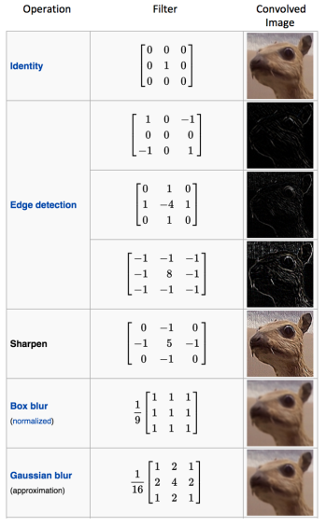
I.Tổng quan CNN
Sự kết hợp của 1 hình ảnh với các bộ lọc khác nhau có thể thực hiện các hoạt động như phát hiện cạnh, làm mờ và làm sắc nét bằng cách áp dụng các bộ lọc. Ví dụ dưới đây cho thấy hình ảnh tích chập khác nhau sau khi áp dụng các Kernel khác nhau.

Slide 6
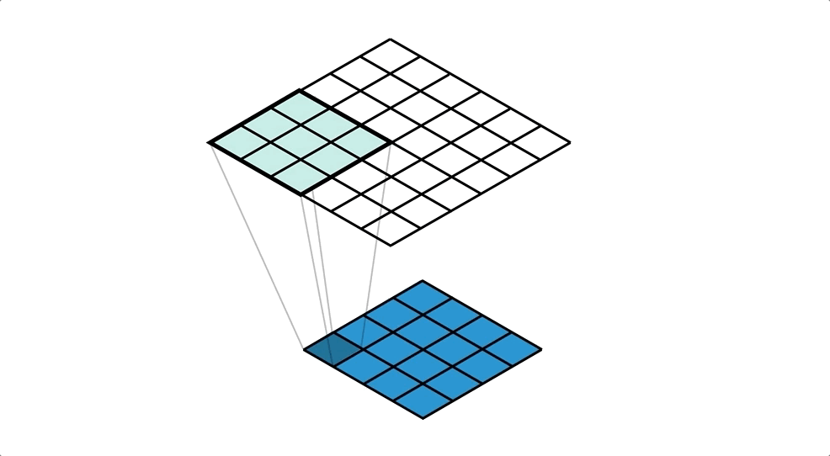

I.Tổng quan CNN
Bước nhảy - Stride
Stride là số pixel thay đổi trên ma trận đầu vào. Khi stride là 1 thì ta di chuyển các kernel 1 pixel. Khi stride là 2 thì ta di chuyển các kernel đi 2 pixel và tiếp tục như vậy.
Stride 1
Stride 2

Slide 7
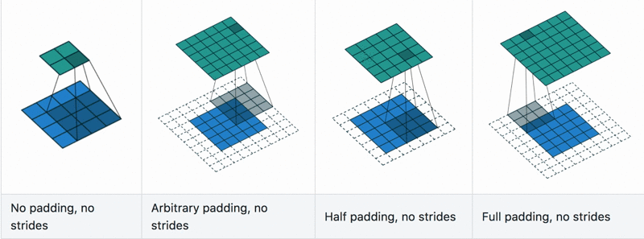
I.Tổng quan CNN
Đường viền - Padding
Đôi khi kernel không phù hợp với hình ảnh đầu vào. Ta có thể chèn thêm các số 0 vào 4 đường biên của hình ảnh (padding)

Slide 8
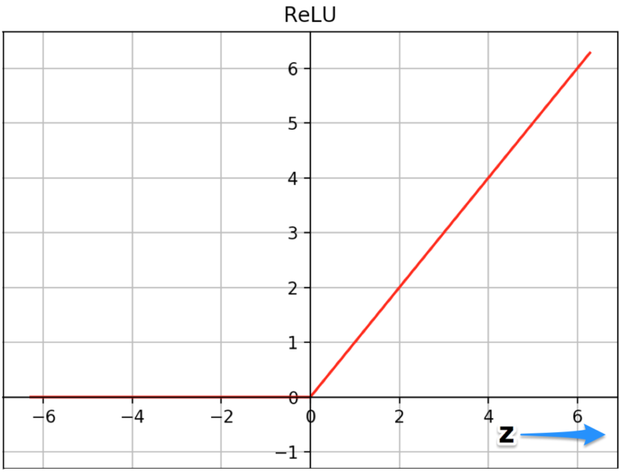
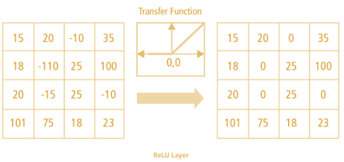
I.Tổng quan CNN
Hàm phi tuyến - ReLU
ReLU viết tắt của Rectified Linear Unit, là 1 hàm phi tuyến. Với đầu ra là: ƒ (x) = max (0, x).

Slide 9
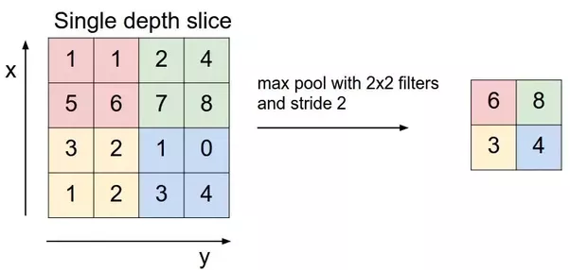
I.Tổng quan CNN
Lớp gộp - Pooling Layer
Lớp pooling sẽ giảm bớt số lượng tham số khi hình ảnh quá lớn. Không gian pooling còn được gọi là lấy mẫu con hoặc lấy mẫu xuống làm giảm kích thước của mỗi map nhưng vẫn giữ lại thông tin quan trọng. Gồm có: Max Pooling, Avarage Pooling, Sum Pooling.

Slide 10
I.Tổng quan CNN
Softmax – Hàm trả về dạng xác suất?

Slide 11
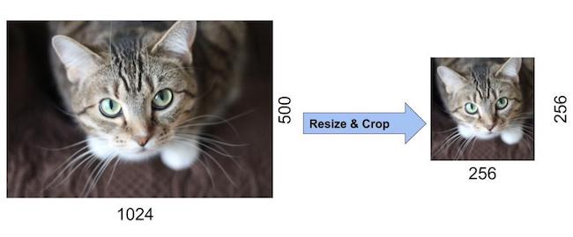
II. AlexNet
1. Mô hình
Trước tiên, input ảnh phải được resize về 256x256 đối với AlexNet.

Slide 12
II. AlexNet
1. Mô hình
Sau khi chuẩn hoá hết tất cả các ảnh về dạng 256x256x3, nhóm tác giả chỉ sử dụng một phần của bức ảnh có kích thước 227x227x3 của một bức ảnh làm đầu vào cho mạng neural network.
AlexNet bao gồm 5 convolution Layer và 3 Fully connected Layers.

Slide 13
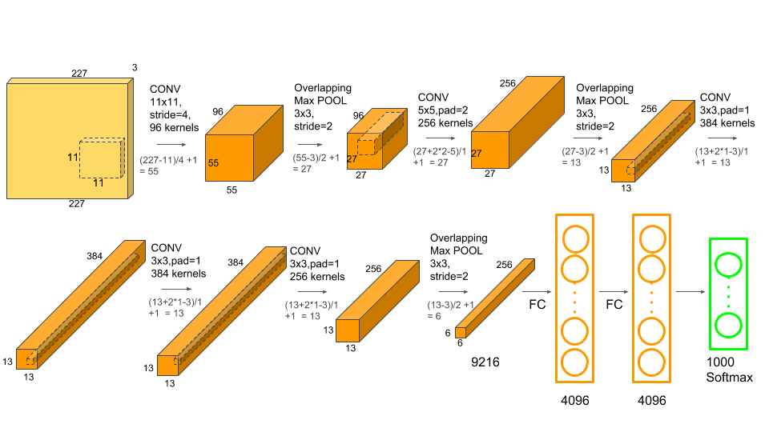
II. AlexNet

Slide 14
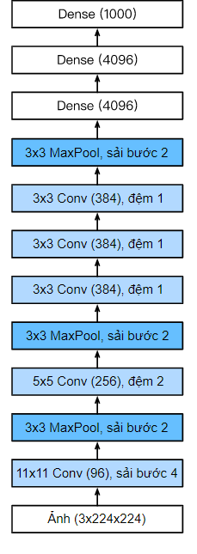
II. AlexNet
2. Các bước thực hiện AlexNet
Convolution using 11x11 filter, stride=4, 96 kernels (ReLU nonlinerity)
+ Max POOL 3x3, stride=2
Convolution using 5x5 filter, pad=2, 256 kernels (ReLU nonlinerity)
+ Max POOL 3x3, stride=2
Convolution using 3x3 filter, pad=1, 384 kernels (ReLU nonlinerity)
Convolution using 3x3 filter, pad=1, 384 kernels (ReLU nonlinerity)
Convolution using 3x3 filter, pad=1, 256 kernels (ReLU nonlinerity)
+ Max POOL 3x3, stride=2
Fully Connected with 4096 nodes (ReLU nonlinerity)
Fully Connected with 4096 nodes (ReLU nonlinerity)
Output Layer softmax with 1000 nodes

Slide 15
III.AlexNet HDL
1. RTL

